Slide 3
-op
-ot

Slide 4
-ig
-ick

Slide 5
-ed
-et

Slide 6
-ad
-at

Slide 7
ick

Slide 9
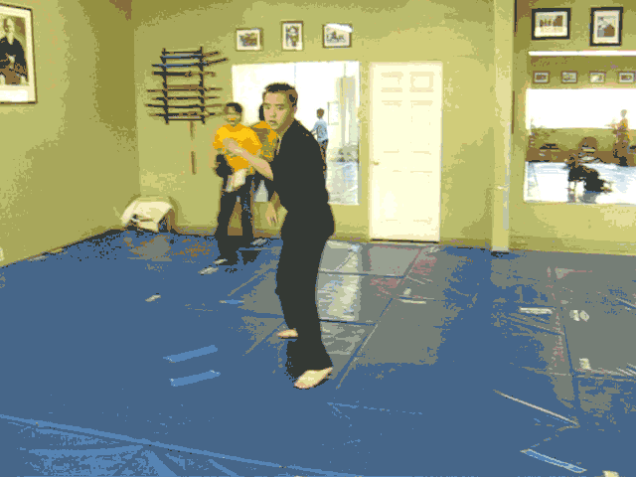

Slide 16
